Slide 1
FÁZE
EMPIRICKÁ – tvorba výzkumného nástroje
DOTAZNÍK
ROZHOVOR
POZOROVÁNÍ
ROZBOR PSANNÉHO SLOVA

Slide 2

FÁZE
EMPIRICKÁ – tvorba výzkumného nástroje
DOTAZNÍK

Slide 3
Dotazník
Metoda založená na nepřímém dotazování se respondentů za použití předem písemně formulovaných otázek.
Účastník bývá označován jako respondent.
Anketa – není doporučeno užití v DP
Jednoduché dotazníkové šetření - jak formulace položek, tak distribuce (5 – 10 otázek).
Výběr respondentu je zcela náhodný bez jakéhokoliv omezení
D
O
T
A
Z
N
Í
K
Vlastní konstrukce
Výhody:
Efektivnost – není nutné tvořit nový dotazník.
Definována validita a reliabilita výzkumného nástroje.
Možnost komparace výsledků se stanovenou normou nebo výstupů šetření uskutečněných totožným dotazníkem.
Standardizované

Slide 4
Dotazník - základní pravidla tvorby
Dostatečná znalost teorie
Formulace položek v souladu s cíli a hypotézami šetření
Počet položek (moc položek zvýší únavu, ale navýší reliabilitu a validitu)
– vyplnění kratší jak 30 min
Začátek identifikace – střed nejtěžší – konec nejlehčí položky a ožehavé témata (sex, intimita…)
Respektovat požadavky na reliabilitu a validitu
Položky
  Jasné
  Stručné
  Sledovat vždy jen jednu proměnnou
  Neobsahovat zápor
  Na ožehavé se ptát nepřímo
Předvýzkum = ověření použitelnosti a validity dotazníku
Jasně definovat teoretická východiska užité při tvorbě dotazníku.

Slide 5
Dotazník – komponenty – záhlaví dotazníku
Název dotazníku
Metody monitorace bolesti u pacienta v bezvědomí
Dotazník určený sestrám pracujícím v intenzivní péči
Kontaktně motivační úvod
Vážená sestro,
jmenuji se Jana Nováková a jsem studentkou 2. ročníku oboru Intenzivní péče na Lékařské fakultě Masarykovy univerzity. Ráda bych Vás poprosila o pečlivé vyplnění dotazníku, jehož výsledky budou sloužit ke zpracování diplomové práce na téma: „Metody monitorace bolesti u pacienta v bezvědomí“.
Vyplněním dotazníku dáváte souhlas se zpracování Vámi uvedených údajů.
V průběhu šetření bude věnována maximální pozornost zachování Vaší anonymity. Získané informace budou využity pouze pro studijní účely a budou chráněny před zneužitím. Předem velice děkuji za Váš čas a spolupráci.
Bc. Jana Nováková
novakova@med.muni.cz
Pokyny pro vyplnění
Prosím označte pouze jednu odpověď (pokud není v zadání otázky uvedeno jinak).
Popřípadě na vytečkované řádky dopište vlastní slovní odpověď.

Slide 6
Dotazník – komponenty - položky
Výzkumné položky
Položky koncipované na základě stanovených hypotéz.
Logické řazení – nejsložitější položky patří do středu dotazníku.
Požadavky na položky: jasnost, stručnost, kladná forma, nesugestivnost.
Zjišťující demografické údaje
Věk, pohlaví, sociální status...
Zjišťující expertní vlastnosti
Vzdělání, délka praxe, délka praxe v intenzivní péči, dosažené vzdělání, specializace v intenzivní péči…..

Slide 7
Dotazník – typy položek dle obsahu
Demografické položky
Položky zjišťující expertní charakteristiky
Výzkumné otázky
Filtrační položky
filtrace nevhodných respondentů – kteří nesplňují charakteristiku cílové populace (např. laik).
Kontrolní – L položky
ověření pravdivosti odpovědí v klíčových otázkách – ptám se dvakrát na to stejné, ale jinak formulovanou otázkou.
Přímé položky
ptáme se na informace o samotném respondentovi
Nepřímé položky
ptáme se na jiný subjekt (osobu, věc, společnost…)

Slide 8
Dotazník – typy položek – data diskrétní
Uzavřené položky
Respondent vybírá z nabízených variant.
Náročné na přípravu, lehké na vyhodnocení.
Nevýhoda zjednodušení názoru respondenta - ztráta informaci.
  dichotomické – ano, ne
  trichotomické ano, ne, nevím
  polynomické - víc než dvě nabízené varianty
Polootevřené položky
Možnost výběru z variant a prostor pro vyjádření vlastní odpovědi respondenta.
Otevřené položky
Snadná formulace.
Těžké vyhodnocování.
Respondent často neodpoví.
Výběrové položky
Vybírá jednu z nabízených variant.
Výčtové položky
Může vybrat více z nabízených variant.
Ideální položka zjišťující znalosti je:
uzavřená
polynomická
výběrová

Slide 9
Dotazník – typy položek – data spojitá
Škálové položky
Numerické, grafické, symbolické.
Likertova škála - 1 – 5 (1 = žádný vliv; 5 maximální vliv).
Škála hierarchická – řazení proměnných dle významnosti.
Škála bodová – max. bodů 100 – přidělují se body jednotlivým proměnným dle jejich významnosti.

Slide 10
Dotazník – distribuce
PŘÍMÝ KONTAKT
DOTAZNÍK PŘEDKLÁDÁ VÝZKUMNÍK OSOBNĚ
Individuální x kolektivní vyplňování.
Výzkumník může osobně instruovat respondenty a odpovídat ne jejich dotazy – zvýšení validity odpovědí.
Vykazuje vyšší návratnost, než distribuce v nepřímém kontaktu.
NEPŘÍMÍ KONTAKT
DOTAZNÍK DISTRIBUOVÁN POŠTOU, ELEKTRONICKY, DALŠÍ POVĚŘENOU OSOBOU
Individuální x kolektivní vyplňování.
Není možnost doplňujících informací od výzkumníka - nepochopení způsobu kompletace.
Větší pravděpodobnost, že dotazník vyplní osoba nesplňující kritéria cílové populace.
Vykazuje nižší návratnost, než distribuce v přímém kontaktu.
Pro zvýšení návratnosti dotazníků posílaných poštou je vhodné přiložit ofrankovanou obálku s adresou.
KOMBINACE
Dotazník distribuován v přímém i nepřímém kontaktu s respondentem.

Slide 11
Dotazník –návratnost , využitelnost
Minimální návratnost dotazníku by měla činit 60 – 70 %.
Návratnost = kolik procent dotazníků z distribuovaných bylo vráceno výzkumníkovi.
Využitelnost = kolik procent dotazníků z distribuovaných bylo možno využít k analýze výsledků (počet dotazníků po vyřazení z důvodu špatného vyplnění).

Slide 12
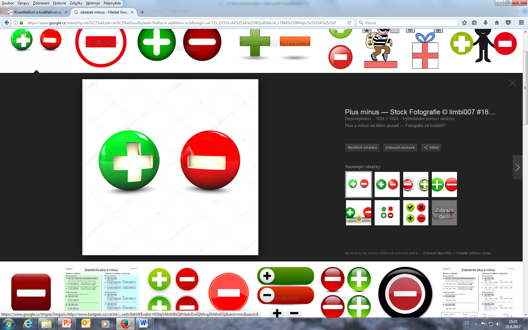
Dotazník – výhody a nevýhody
Efektivnost (získání dat v krátkém čase od velkého počtu osob).
Výzkumník nemusí být při distribuci a kompletaci dotazníků přítomen.
Respondent má čas si odpověď promyslet.
Objektivnost – respondent chráněn před sugescí a subjektivním ovlivněním výzkumníkem.
Možnost kvantifikace odpovědi.
Možnost statistického zpracování dat.
Návratnost dotazníků.
Chybí kontrola parametrů cílové skupiny – vyplnila dotazník opravdu cílová skupina?
Není možnost interakce výzkumník – respondent – riziko nepochopení položek.
Malá flexibilita (nelze dotazník upravit, když při analýze výsledků zjistím nové zjištění nebo chybu).

Slide 13
Elektronický dotazník – výhody a nevýhody
E-mailové dotazníky | Webové dotazníky
Dotazník posílán emailem konkrétní skupině respondentů. Podoba textového dokumentu. Respondent vyplní a posílá emailem spět výzkumníkovy. | Dotazník funguje jako webová stránka. Dotazník může vyplnit každý, kdo má přístup na webovou stránku. Informace lze následně automaticky převést do datových tabulek a grafů. Respondenty lze získávat prostřednictvím rozesílání internetového odkazu cílové skupině.
Respondent může vyplnit dotazník kdykoliv a odkudkoliv.
Vyšší anonymita respondentů.
Na distribuci dotazníků jsou minimální finanční náklady.
Automatická generace datových tabulek a grafů šetří čas.
Redukce omylů a chyb, které mohou být způsobeny manuálním přepisem dat.
Dotazník lze doplnit o další multimediální opory (obrázky, zvuk, video).
Složení výzkumného souboru ovlivněno dostupností internetu a počítačovou gramotností.
Výzkumný soubor je tvořen na základě sebevýběru.
Není možná kontrola, zda respondent splňuje kritéria cílového souboru.
Není možná kontrola, zda se jeden respondent nezúčastnil výzkumu opakovaně.
Tvorba elektronického dotazníků je náročnější – PC gramotnost.

Slide 14
Určete o jaké dotazníkové položky se jedná
1. Vaše pohlaví?
a) žena
b) muž
2. Kolik je Vám let? (doplňte prosím)………………..
3. Jaké je Vaše nejvyšší dosažené vzdělání? (1H, 7H)
a) středoškolské
b) vyšší odborné (Dis.)
d) vysokoškolské – bakalářské (Bc.)
e) vysokoškolské – magisterské (Mgr.)
4. Máte specializaci ve zdravotnictví? (2H, 7H)
a) ano, specializace v oboru intenzivní péče
b) ano, specializace v jiném oboru
c) Ne
5. Pokud jste v otázce č. 4 uvedli, že máte specializaci v jiném oboru (varianta b), doplňte prosím v jakém oboru……………………………………………………………………
7. Podstatou maligní hypertermie je:
a) porucha transportu sodíku ze sarkoplazmatického retikula svalových buněk
b) porucha transportu kalia ze sarkoplazmatického retikula svalových buněk
c) porucha transportu kalcia ze sarkoplazmatického retikula svalových buněk
d) porucha transportu chloridů ze sarkoplazmatického retikula svalových buněk
e) Žádná z nabízených variant není správná
8. Ohodnoťte míru své informovanosti o maligní hypertermii na škále 1 – 5 (1 excelentní znalosti – 5 nedostatečné znalosti)
1 Excelentní znalosti | 2 | 3 | 4 | 5 Nedosta-tečné znalosti

Slide 15
Určete o jaké dotazníkové položky se jedná
8. Označte, prosím, každý následující faktor číslicí 1-5 (1 – omezuje mě minimálně, 5 – extrémně mě omezuje) podle toho, jak velký přikládáte faktoru význam v omezování efektivního provádění Vaší práce (každou číslici lze použít pouze jednou).
Faktor | Přidělená hodnota 1 - 5
Čas
Materiální vybavení
Personální vybavení
Informovanost o TH
Doplňte další významné faktory a ohodnoťte je na škále 1 -5:
8. U každého uvedeného faktoru vyjádřete procentuální hodnotu jak moc Vás faktor omezuje v efektivním provádění Vaší práce (součet všech procent uvedených u faktorů musí dávat 100 %).
8. Označte, prosím, každý následující faktor číslicí 1-5 (1 – omezuje mě minimálně, 5 – extrémně mě omezuje) podle toho, jak velký přikládáte faktoru význam v omezování efektivního provádění Vaší práce (každou číslici lze použít opakovaně) .

Slide 16
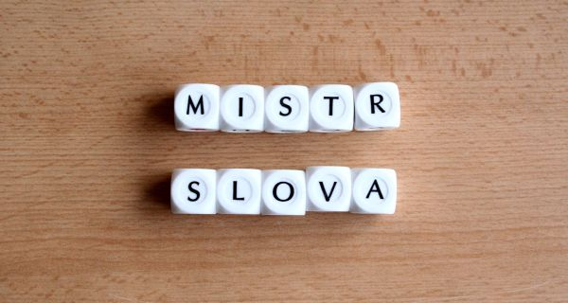
FÁZE
EMPIRICKÁ – tvorba výzkumného nástroje
ROZHOVOR
(INTERVIEW)

Slide 17
Rozhovor
Metoda založená na přímém dotazování za účelem získání informací.
Účastník bývá označován jako informátor.
Rozhovor jako vědecká metoda
Uskutečněný s jasným výzkumným zaměřením (je stanoven cíl).
Obsahuje jasně formulované otázky s cílem získat potřebná data.
Provádí ho proškolený výzkumník.
Interpretace informací může být jak kvalitativní tak kvantitativní.
Zaměření rozhovoru
Zjišťovací – otevřené otázky – zmapování problematiky za účelem tvorby hypotéz a výzkumných otázek = pilotáž.
Validace výzkumného nástroje
Hlavní nástroj výzkumu – získávání konkrétních dat.
Doplnění výzkumu

Slide 18
Rozhovor – informovaný souhlas
Informátor musí vyslovit souhlas se zařazením do výzkumného šetření nejlépe v písemné podobě, nebo jako součást nahrávky – musí být zmíněno v metodice práce.
Vyplněné formuláře s identifikačními údaji informátoru se do závěrečné práce nevkládají – jsou uloženy v archivu autora = zachování anonymity.
Součásti příloh práce je vzor formuláře (bez identifikačních údajů informátora).

Slide 19
Rozhovor - dělení
Přímí kontakt
Výzkumník hovoří s informátorem „tváří v tvář“.
Může sledovat nonverbální komunikaci.
Nepřímí kontakt
Výzkumník hovoří s informátorem telefonicky nebo on-line.
Větší pocit anonymity pro respondenta.
Individuální rozhovor
Výzkumník hovoří s jedním informátorem.
Výzkumník může lépe reflektovat na přijímané informace.
Intimnější prostředí – menší stud informátora.
Větší časová náročnost, menší nároky na výzkumníka v rámci řízení rozhovoru.
Skupinový rozhovor
Výzkumník hovoří se skupinou informátorů (nelze uskutečnit strukturovaný rozhovor).
Menší časová náročnost, větší nároky na výzkumníka v rámci řízení rozhovoru.
Všichni informátoři se dostatečně neprojeví – stud.
Ovlivňování těch druhých = synergický efekt.
Nestrukturovaný rozhovor
Nejsou formulovány otázky pouze okruh otázek.
Polostrukturovaný rozhovor
Část otázek formulovaných dopředu, možnost je přeformulovat, měnit jejich pořadí a doplňovat nové.
Strukturovaný rozhovor
Přesně formulované otázky a jejich pořadí.
Dotazník v mluvené podobě – výhoda proti dotazníku možnost upřesnění otázek a odpovědí.

Slide 20
Rozhovor – přípravná etapa
Okruh | Plán
O čem | Stanovení cílů a výzkumných otázek. Nestrukturovaný rozhovor – stanovení okruhů rozhovorů. Polostrukturovaný rozhovor a strukturovaný rozhovor - stanovení tazatelských otázek.
S kým | Požadavky na cílovou skupinu. Metoda výběru výzkumného souboru.
Jak | Přímí kontakt x nepřímí kontakt (telefon x on-line). Individuální rozhovor x skupinový rozhovor. Způsob zaznamenávaní informací (nejčastěji nahrávka a přepis, strukturovaný - rozhovor- záznamový arch).
Kdy | Dohoda s informátorem na termínu rozhovoru. Informátora informujte o tématu, předpokládané délce rozhovoru a o formě (strukturovaný – nestrukturovaný; individuální - skupinový; přímí kontakt – nepřímí kontakt).
Kde | Kde bude rozhovor probíhat (doma, kancelář, kavárna…).

Slide 21
Rozhovor – pořadí otázek
Řazení otázek z hlediska časové osy
Řazení otázek z hlediska obsahu
Zkušenosti a chování
Názory a hodnoty
Znalosti
Vnímání
Demografické a kontextové
Řazení otázek dle ožehavosti obsahu
Méně ožehavé
Ožehavé (intimní oblast, sexualita)
Řazení otázek dle složitosti
Jednoduché na odpověď
Složité na odpověď – nejsložitější ve středu
Jednoduché na odpověď
Závěr
Poslední moznost ověřit si informace.
Podcenění závěru negativně ovlivňuje hodnocení výzkumu informátorem.
Přítomnost
Minulost
Budoucnost

Slide 22
Rozhovor – kvalitativní
Pořízení nahrávky
Nahrávání může ovlivnit průběh rozhovoru
Přepis
Mechanická činnost.
Existují diktafony s automatickým přepisem.
Přepisy mohou být uskutečněny i jinou osobou než výzkumníkem.
Do přepisu by měla být zaznamenána i nonverbální komunikace (tón hlasu, smích, pláč, pozice těla…).
Vhodné používat sofistikované programy pro analýzu kvalitativního výzkumu (např. Scribe Transcription Software).

Slide 23
Rozhovor – výhody a nevýhody
Možnost ověření pochopení položek.
Velká flexibilita při sběru dat.
Vyšší vyplněnost položek ve srovnání s dotazníkem.
Méně respondentů volí variantu „nevím, nechci se vyjádřit“.
Možnost oslovit všechny věkové kategorie – děti, seniory, mentálně retardované, analfabety…
Časová náročnost.
Velký důraz na vytvoření vztahu mezi tazatelem a informátorem.
Vysoké požadavky na výzkumníka
  Komunikační – schopnost vyjádřit se
  Schopnost naslouchání a zpětné vazby
  Organizační schopnosti
  Osobnostní (netrpělivost, neporozumění, netaktnost, nadřazenost…)
  Oproštění se od sugesce a hodnocení
  Schopnost objektivně posoudit informace
Malý počet informátorů.
Cenzura – informátor poví jen to co chce.
Šum: co chtěl říct – co řekl – co jsem pochopil – co jsem interpretoval….

Slide 24
Rozhovor v kvalitativním a kvantitativním výzkumu
Kvalitativní výzkum
Kvantitativní výzkum
Snaha o detailní popis proměnných
Přímí nebo nepřímí rozhovor.
Individuální nebo skupinový rozhovor.
Nestrukturovaný nebo polostrukturovaný rozhovor.
Kvantifikace proměnných
Přímí nebo nepřímí rozhovor.
Individuální rozhovor.
Strukturovaný rozhovor.
Druhy rozhovoru
Fenomenologické rozhovory
Focus group (ohnisková skupina)
Etnografické rozhovory
Záznam: papírový formulář (obdoba dotazníku), nahrávka.
Zpracování výsledků: přepis do četnostních tabulek a grafů.
Záznam: nahrávka
Zpracování výsledků: přepis nahrávky, kódování, kategorizování.

Slide 25

FÁZE EMPIRICKÁ – tvorba výzkumného nástroje
POZOROVÁNÍ

Slide 26
Pozorování
Činnost, která vede k získání nových poznatků – v běžném životě si ho ani neuvědomujeme – je subjektivní.
Vědecké pozorování je připravené a organizované pozorování – objektivní.
Účastník bývá označován jako proband, sledovaná situace jako případ.
Pozorování jako vědecká metoda
Snaha o objektivní popis proměnné.
Nejnáročnější metoda sběru dat.
Nejstarší (spolu s rozhovorem) metoda výzkumu psychologických jevů.
Provádí ho proškolený výzkumník.
Interpretace informací může být jak kvalitativní tak kvantitativní.
Zaměření pozorování
Činnosti (fyzické, zručnost)
Sociální vztahy
Sociokulturní prostředí
Požadavky na výzkumníka
Schopnost rychlé adaptace na prostředí pozorování.
Zachování nezaujatého postoje.
Schopnost improvizace v nečekaných situacích.
Schopnost používat nástroj a pomůcky výzkumu.
Schopnost introspekce.
Rysy vědeckého pozorování
Plánovitost
Systematičnost
Objektivnost

Slide 27
Pozorování - dělení
Zúčastněné pozorování
Výzkumník participuje na dění (úplný účastník, účastník jako pozorovatel).
Nezúčastněné pozorování
Výzkumník neparticipuje na dění (úplný pozorovatel).
Přímé pozorování
Pozorovatel je přímím účastníkem pozorované situace.
Integrace pozorovatele do cílového souboru zvyšuje validitu výsledků.
Nepřímé pozorování
Pozorovatel není přímím účastníkem pozorované situace.
Otevřené pozorování
Pozorovatel informuje výzkumný soubor o tom, co a kdy bude sledovat.
Pozorovaní se mohou chovat atypicky –získat informované souhlasy pozorovaných již před pozorováním.
Částečně skryté pozorování
Pozorovaní ví, že jsou sledováni, ale neví co je sledováno.
Vyšší validita výsledků, ale etické aspekty – vhodné dodatečně získat informované souhlasy pozorovaných.
Skryté pozorování
Pozorovaní neví, že jsou sledováni
Vyšší validita výsledků, ale etické aspekty – vhodné dodatečně získat informované souhlasy pozorovaných.
Pozorování v přirozených podmínkách
Pozorování v přirozeném prostředí = prostředí kde se proměnná běžně vyskytuje.
Pozorování v nepřirozených podmínkách
Pozorování v uměle navozených (laboratorních podmínkách).
Strukturované pozorování
Pozorování dle předem stanovené normy (např. záznamový arch k monitoraci četnosti výskytu proměnné).
Nestrukturované pozorování
Pozorování bez předem stanoveného rámce (např. videonahrávka a následné sledování proměnných z hlediska jejich kvality).

Slide 28
Pozorování nestrukturované - proces
Popisné pozorování
Fokusované pozorování
Selektivní pozorování
Zjištěná data
Prostý narativní popis sledované situace – na jeho základě jsou vytyčeny proměnné pro další pozorování.
Vytyčená proměnná se stává ohniskem (focus) dalšího pozorování.
Hledání důkazů podporujících závěry pozorování.

Slide 29
Pozorování – výhody a nevýhody
Pozorováním lze zachytit neuvědomované (rutinní) proměnné.
Pozorovat lze i proměnné a vztahy mezi nimi, které by v rozhovoru respondent chtěl skrýt.
Zúčastněné pozorování = výzkumník členem cílové skupiny - ideální možnost pro skryté pozorování = malá míra přetvářky pozorovaných.
Zúčastněné pozorování = výzkumník má bezprostřední zkušenost se situací, kterou pozoruje „prožívá situaci na vlastní kůži“ může jí vnímat všemi smysly.
Vysoká náročnost pro výzkumníka z hlediska komunikačních, sociálních schopností a schopnosti objektivního pohledu .
Zúčastněné pozorování = velká míra participace výzkumníka může ovlivnit přirozený vývoj proměnných.
Nevhodné chování výzkumníka může navodit neochotu pozorovaných k dalšího výzkumu.
Vnímavost k pozorovaným jevům - výzkumník nemusí zachtít přesně všechny proměnné, nebo jim může přikládat malou váhu.

Slide 30
Pozorování v kvalitativním a kvantitativním výzkumu
Kvalitativní výzkum
Kvantitativní výzkum
Snaha o detailní popis proměnných
Snaha o zjištění co se skutečně děje (pokud možno všemi smysly)
Nestrukturované pozorování.
Zúčastněné nebo nezúčastněné pozorování.
Přímé nebo nepřímé pozorování.
Skryté nebo otevřené pozorování.
Pozorování v přirozených podmínkách.
Kvantifikace proměnných
Zaznamenávání četnosti výskytu proměnné
Strukturované pozorování.
Zúčastněné nebo nezúčastněné pozorování.
Přímé nebo nepřímé pozorování.
Skryté nebo otevřené pozorování.
Pozorování v přirozených nebo laboratorních podmínkách.
Záznam: videonahrávka, terénní poznámky (psát bezprostředně po pozorování).
Zpracování výsledků: přepis, kódování, kategorizování.
Záznam: záznamový arch.
Zpracování výsledků: přepis do četnostních tabulek a grafů.

Slide 31

FÁZE EMPIRICKÁ – tvorba výzkumného nástroje
ROZBOR PSANNÉHO SLOVA

Slide 32
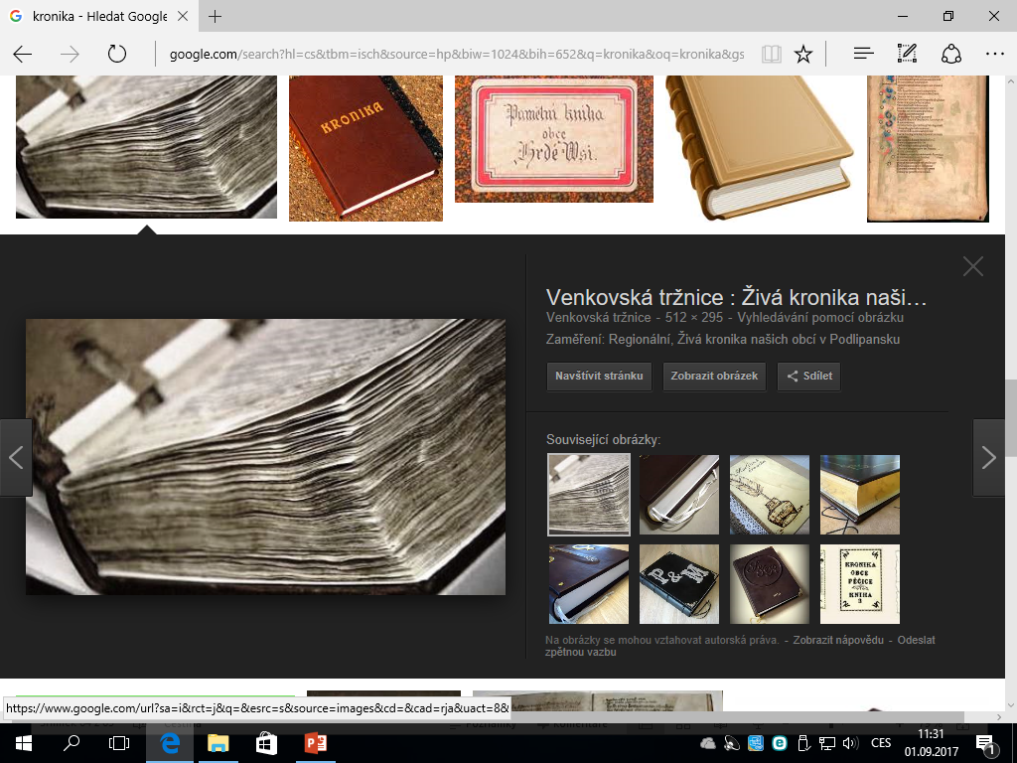
Rozbor psaného textu
Metoda založená na připraveném a organizovaném rozboru psaného textu.
Posuzované texty
Kroniky
Deníky
Životopisy
Eseje na určité téma
Zdravotnická dokumentace
Kvalitativní výzkumná metodologie
Analýza dat obdobná s nestrukturovaným rozhovorem - psaný text lze posuzovat jako přepis rozhovorů.
U historických dokumentů většinou není možné doplnit informace dotazováním.
U nově vzniklých dokumentů (esejí na určité téma) lze získané informace doplnit rozhovorem.
Formou eseje je vhodné se ptát na ožehavé témata (sexualita, šikana) - menší stud informátorů, s výhodou lze využít triangulace metod (rozbor eseje a následný rozhovor).
Historické dokumenty
Nově vzniklé dokumenty
Kvantitativní výzkumná metodologie
Strukturované pozorování psaného textu .
Do předem vytvořeného záznamového archu zaznamenat výskyt nebo objektivní charakteristiky sledované proměnné.
Např. studium zdravotnické dokumentace.

Slide 33
Žádosti o povolení sběru informací ve FN Brno
Žádost o povolení šetření
Poskytnutí informací pro studijní účely - Fakultní nemocnice Brno (fnbrno.cz)
Etická komise
Etická komise - Fakultní nemocnice Brno (fnbrno.cz)

Slide 34
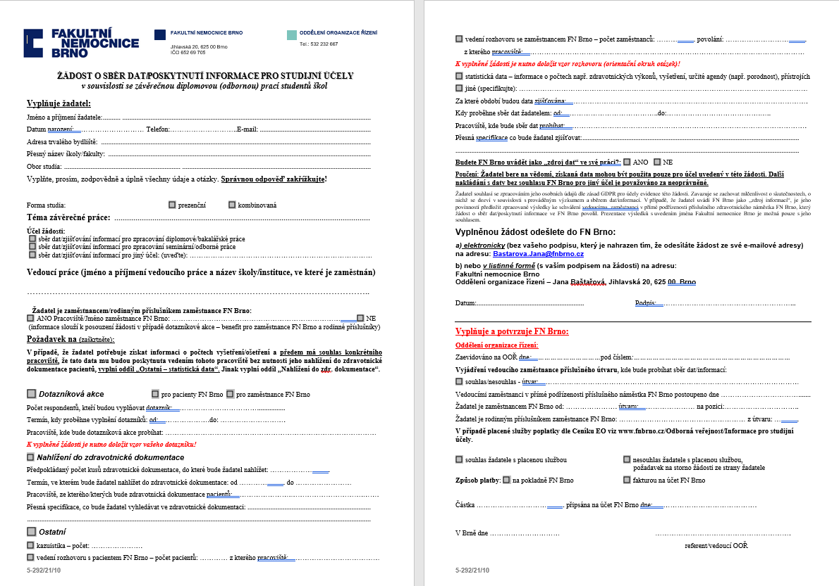

Slide 35
Každý student vytvoří DVA dotazníky, ve dvou platformách (dotazníky mohou být totožné):
Google formuláře: Formuláře Google – zdarma vytvářejte a analyzujte průzkumy.
Platforma Survio: Survio® | Dotazník zdarma | Vytvořit online dotazník.
Domácí úkol:
Vytvořte krátký dotazník na jakékoliv téma.
Dotazník bude obsahovat:
Záhlaví dotazníku se všemi povinnými komponentami.
Dichotomickou uzavřenou položku zjišťující demografické údaje.
Otevřenou položku zjišťující demografické údaje.
Polynomickou uzavřenou položku výběrovou.
Polynomickou uzavřenou položku výčtovou.
Trichotomickou polootevřenou položku výběrovou.
Škálovou položku.
Odkazy na dotazníky mi prosím pošlete na adresu: 59873@mail.muni.cz
Dodržte prosím definované
pořadí otázek.

Slide 36
Hodně zdaru při výzkumu

